Slide 1
Taalontwikkelende interactie NT2
Presentatie over tweede taal-ontwikkeling en sociale factoren die daarbij een rol spelen

Slide 2
Verwachtingen?

Slide 3
3 Aspecten die het verschil kunnen maken
Houding van de leerkracht
Kennis van de leerkracht
Vaardigheden van de leerkracht

Slide 4
Onder welke voorwaarden kan ik structureel en incidenteel aan de taalvaardigheid van mijn (NT2)leerlingen werken
- Communicatie
- Interactie
- Taalruimte
- Bewuste interventie

Slide 5
Mondeling taalgebruik in de klas Chris van den Branden, 2018
Beurtverdeling leerkracht/NT2 leerlingen tijdens de interactie (frontaal en apart)

Slide 6
Kenmerken van de interactie met NT2 leerlingen
Lkn praten over de hoofden van de leerlingen heen
Lkn interpreteren te snel
Lkn zijn snel tevreden met het antwoord
Lkn geven vaak geen feed back op vorm
Lkn gebruiken veel woorden
Vragen vaak niet door
Zijn op zoek naar het antwoord in hun hoofd
Geven weinig denkruimte
Geven weinig beurtruimte
Zijn niet bezig met betekenisonderhandeling (als je het niet weet verlies je de beurt)
Anticiperen slecht op onbegrijpelijk taalaanbod

Slide 7
Wat zien we de kinderen(niet) doen?
Zijn niet nieuwsgierig
Raken ongemotiveerd
Laten vaak vooral niet merken dat zij iets niet begrijpen
Voelen zich niet uitgedaagd om te praten
Voelen zich niet gesteund in het leren van de taal
Voelen zich constant en doorlopend getoetst
Doen veel rara wat wil zij/hij weten spelletjes

Slide 8
Taalontwikkelend lesgeven(Chris van de Branden 2019)
“Als taal de hele dag een rol speelt in de klas kunnen leerkrachten heel de dag bouwen aan de lees-, schrijf-luister en spreekvaardigheid van hun leerlingen in betekenisvolle, en authentieke leersituaties.”

Slide 9
Wat willen kinderen als ze naar school komen/op school zijn?
Bedenk met je buurpersoon een aantal behoeftes van kinderen.

Slide 10
Wat ieder kind wil is…..
uitgedaagd worden
zich competent voelen
zich verbazen
nieuwe spannende dingen leren
belangrijk zijn
relaties aangaan
erbij horen

Slide 11
scheppen
vertellen
mening geven
leren
denken
delen
spelen
maken
onderzoeken

Slide 12
proberen
verbeteren
geholpen worden
groter worden
knapper worden
steeds meer kunnen
steeds meer weten
gezien worden

Slide 13
Goed gebruik van taal als middel en dus belangrijk, moet leiden tot:
Zelfhandhaving
Zelfsturing
Sturing van anderen
Structurering van de wereld om je heen
Begrijpen van de wereld om je heen

Slide 14
Orhan Agirdag: Onderwijs in een gekleurde samenleving
Een potentiële gamechanger in debatten over taal en onderwijs
Alle beschikbare en relevante onderzoeken samen met conclusies die je niet met gangbare slogans omver krijgt
Met een op- en top didactische en leesbare manier geschreven

Slide 15
3 Onderzochte vaak genoemde oorzaken van lage prestaties NT2 leerlingen
Door de SES Sociaal Economische Status (de kinderen komen uit arme kansloze gezinnen)
Door segregatie (wonen bij elkaar, spreken eigen taal, gaan naar speciale scholen)
Door stereotypering (door eigenschappen van een groep of nationaliteit te noemen als oorzaak)

Slide 16
Samenhang prestaties en sociaal economische status

Slide 17
Segregatie
Vorm van segregatie | Hoe | Implicaties voor de kwaliteit/leerresultaten
Opgelegde segregatie | Bijvoorbeeld nieuwkomersscholen | Negatief!
Spontane concentratie | Bv door wonen in een bepaalde wijk(sociaal economisch) | Neutraal onder voorwaarden van onderwijskwaliteit
Vrijwillige separatie | Individuele keuze voor “witte school” Keuze voor oprichting bijzonder onderwijs. | Positief onder voorwaarden Hogere leerprestatie door ontbreken van uitsluiting en racisme

Slide 18
Stereotypering (ruw categoriseren) en impliciete vooroordelen
“ Ga je later Alloeh akbar roepen en een bom laten ontploffen?”
Etnografisch onderzoek Lippens (2020) in Vlaamse leraarskamers: referenties naar gekleurde leerlingen: dieven, apen, negers, terroristen
“Heel wat moslimleerlingen zijn de jihad gunstig gezind”(38%)
“De meerderheid van de moslimleerlingen heeft gedragsproblemen” (42%)
Vervaet e.a 2018: “Marokkanen en Turken in Belgie profiteren van de sociale zekerheid” (36% van Vlaamse leerlingen)
Stereotypering triggert de faalangst en heeft consequenties voor de prestaties
Leraar is zich vaak niet bewust van impliciete vooroordelen maar worden wel ontvangen via vorm van communicatie en leiden vaak tot lage verwachtingen.

Slide 19
Onderzoek 2016 van den Bergh (Nieuw Zeeland):
“Negatieve stereotypen en daarmee samenhangende vooroordelen bepalen de verwachtingen en resulteren in lagere leerprestaties”
“Zwakke leerlingen krijgen minder kans om te groeien”

Slide 20
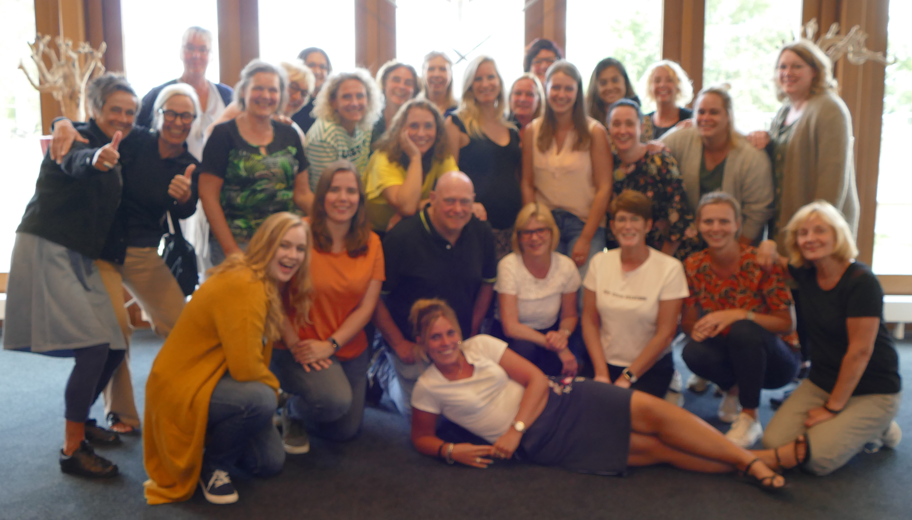
Hoe is dat op de Violier?
Hoe is dat op de Violier?

Slide 21
3 Aspecten die wel het verschil kunnen maken
Houding van de leerkracht
Kennis van de leerkracht
Vaardigheden van de leerkracht

Slide 22
Betekenis-onderhandeling is de voorwaarde voor communicatie op school! Chris van den Brande
Een tactiek van de leerkracht die de leerlingen helpt hun taalvaardigheid en kennis over de taal te vergroten.
Authentieke houding en attitude van de leerkracht die bepalend is voor een succesvolle communicatie en groeiende opbrengsten

Slide 23
Een voorbeeldles Taaldenkgesprekken
www.lowan.nl

Slide 24
Wat valt je op?
Deze foto van Onbekende auteur is gelicentieerd onder CC BY-NC

Slide 25
Houdings-kenmerken van taal-ontwikkelende interactie
authentiek
communicatief
uitnodigend
Oprecht invoelend
begrijpelijk

Slide 26
Handelings-kenmerken
Ruimte geven om te spreken
Feedback geven op de vorm
Feedback geven op de inhoud/bete-kenis
Ontvangst-bevestiging geven

Slide 27
Ontvangstbevestiging
Heb ik je goed verstaan?(Wat zeg je..?)
Is de inhoud van wat je zegt en de betekenis helder voor mij? (Bedoel je….?)
Is de functie/taalhandeling duidelijk? Stelt het kind een vraag of wil hij iets vertellen?
Controleer altijd of je de taalhandeling goed geïnterpreteerd hebt door middel van herhaling in de goede vorm en een vervolgvraag of opmerking.

Slide 28
De handelende mens; een mens doet altijd iets…
Handelen(zichtbaar)
Taalhandelen(interpreteren)
Lopen
Eten
Schoonmaken
Sporten
Aankleden
…enz
Opdracht geven
Uitleggen
Ruzie maken

Slide 29
Miscommunicatie
Een leerling begrijpt soms de letterlijke betekenis maar de taalhandeling of intentie ontgaat hem..
“Fijn is dat…” (dat vind ik niet zo leuk)
“ Kan het raam niet dicht?”(ik vind het koud hier)
“Dat is lekker…!” (ik ben zwaar teleurgesteld)
“ Dat is niet zo best! (het is èèn grote ramp)
Wees hier bewust van, sluit cynisme of understatement uit of leg het uit!

Slide 30
Opdracht: Beschrijf zo veel mogelijk(100) taalhandelingen in tweetal of drietal.
Iedere uiting is een handeling via taal
……………
……………
……………

Slide 31
Taalhandelen
Vragen
Benoemen
Grapje maken
Beledigen
Paaien
Schelden
Afdingen
Ruzie maken
Uitleggen
Informatie geven
Vertellen
Liefde tonen
Afgunst tonen
Bedanken
Samenvatten etc

Slide 32
Wees volgbaar, benoem je taalhandelingen!
Benoem als je de klas toespreekt of instructie geeft altijd de taalhandeling en geef de structuur aan!
1.Ik ga eerst vertellen wat we gaan doen
2.Daarna benoem ik wat ik verwacht/doel
3.En dan leg ik uit ik hoe je moet werken
4.Daarna controleer ik of iedereen het begrijpt en kan je nog een vraag stellen
1.Dan ga ik nu eerst vertellen wat we gaan doen..
2.Nu ga ik benoemen wat ik verwacht..etc
Het helpt ook goed als je je positie voor de klas verandert:
Begin in het midden frontaal, ga dan links: nu ga ik vertellen wat ik verwacht..etc

Slide 33
Geef feed back op vorm
Maak het kind bewust van correct taalgebruik
Help altijd met correct formuleren en laat de correcte vorm herhalen en oefenen
Straal uit dat een correcte vorm het begrip verbetert (Nu weet ik precies wat je bedoelt!)

Slide 34
Geef feed back op betekenis
Vraag om verduidelijking
Vat samen wat je tot dan toe begrepen hebt
Geef ruimte om te reageren
Zorg voor goede nieuwe woorden
Zorg voor uitbreiding (van de zin)
Geef ruimte om te denken
Geef aan wat de informatie voor jou betekent/benoem de taalhandeling

Slide 35
Zet cognitieve processen in gang
Geef niet direct commentaar maar vraag door
Stel vragen waarop jij het antwoord NIET weet
Help met het verwoorden van cognitieve processen (vergelijken, tegenstelling, oplossing etc
Maak cognitieve processen volgbaar voor anderen door te herhalen, samen te vatten of te controleren of je het goed begrepen hebt

Slide 36
Rare vragen: houd rekening met de (taal)mogelijkheid van het kind
Groep 1/2
Groep 4 (nieuwkomer)
Zie je meer rietjes of meer glazen?
Hoe kun je dat zien?
Hoe kun je er evenveel van maken?
Welke slinger is het langst?
Hoe kan ik dat zien?
Potlood en lineaal:
Welke vraag is beter te beantwoorden:
Hoe weet ik dat dit bij elkaar hoort?
Waarom hoort dit bij elkaar?

Slide 37
Om taal te structureren en volgbaar te zijn:
 | Antwoord reproducerend uit het hier en nu
Wat
Wie
Waar
 | Antwoord reproducerend uit denkvermogen en geheugen
Waarom
Wanneer
Hoe

Slide 38
Een voorbeeldles Taaldenkgesprekken
www.lowan.nl
Kijk nog een keer naar de video en vul het schema in.
Kijk naar het filmpje woordenschat

Slide 39
Opdracht om mee te nemen
Onderzoek aan de hand van het schema je eigen interactie met de leerlingen.
Je kunt dit doen door jezelf met beeld en geluid op te nemen met je mobile (of alleen geluid)
Je kunt een collega/maatje vragen je te filmen
Bespreek de opnames met je maatje aan de hand van de lijst interactievaardigheden.

Slide 40
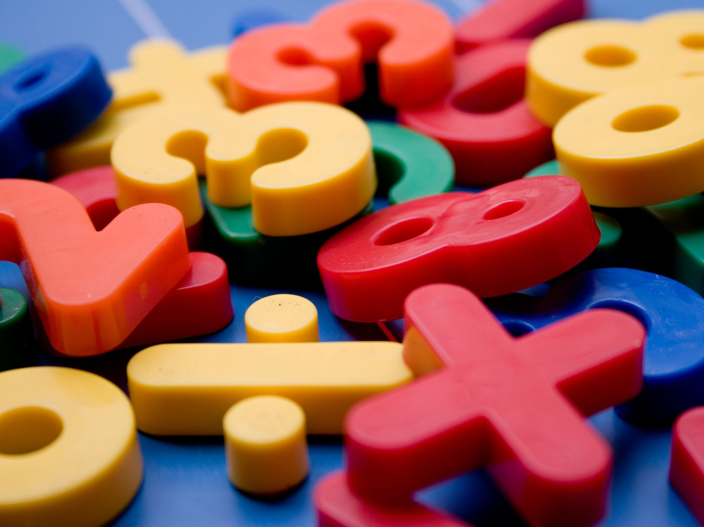
Taalontwikkelende interactie Deel II

Slide 41
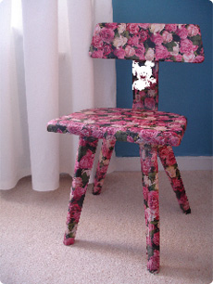
Mooie zinnen (goede grammaticale constructies)
Taal is niet alleen een middel, maar taal is ook mooi, taal heeft klank, kleur en ritme. Een mooie goedlopende duidelijke zin wordt beloond, ingeoefend en nagezegd.
MOOIE ZINNENSTOEL

Slide 42
RIEDELEN
LK: Aan de ene kant staat juffrouw Elly aan de andere kant zit juffrouw Karin.
LL: Aan de ene kant staat juffrouw Elly aan de andere kant zit juffrouw Karin.
LK: Hier liggen twee konijntjes en daar staat een vos.
LL: Hier liggen twee konijntjes en daar staat een vos.
LK: Hier staat een boom en daar ligt een tak
LL: Hier staat een boom en daar ligt een tak

Slide 43
Dit is een groot konijn en dat is een kleintje.
Dit is een groot konijn en dat is een kleintje.
Dit is een wortel en dat is gras.
Dit is een wortel en dat is gras.
Dit is een keutel en dat is een plas.
Dit is een keutel en dat is een plas.

Slide 44
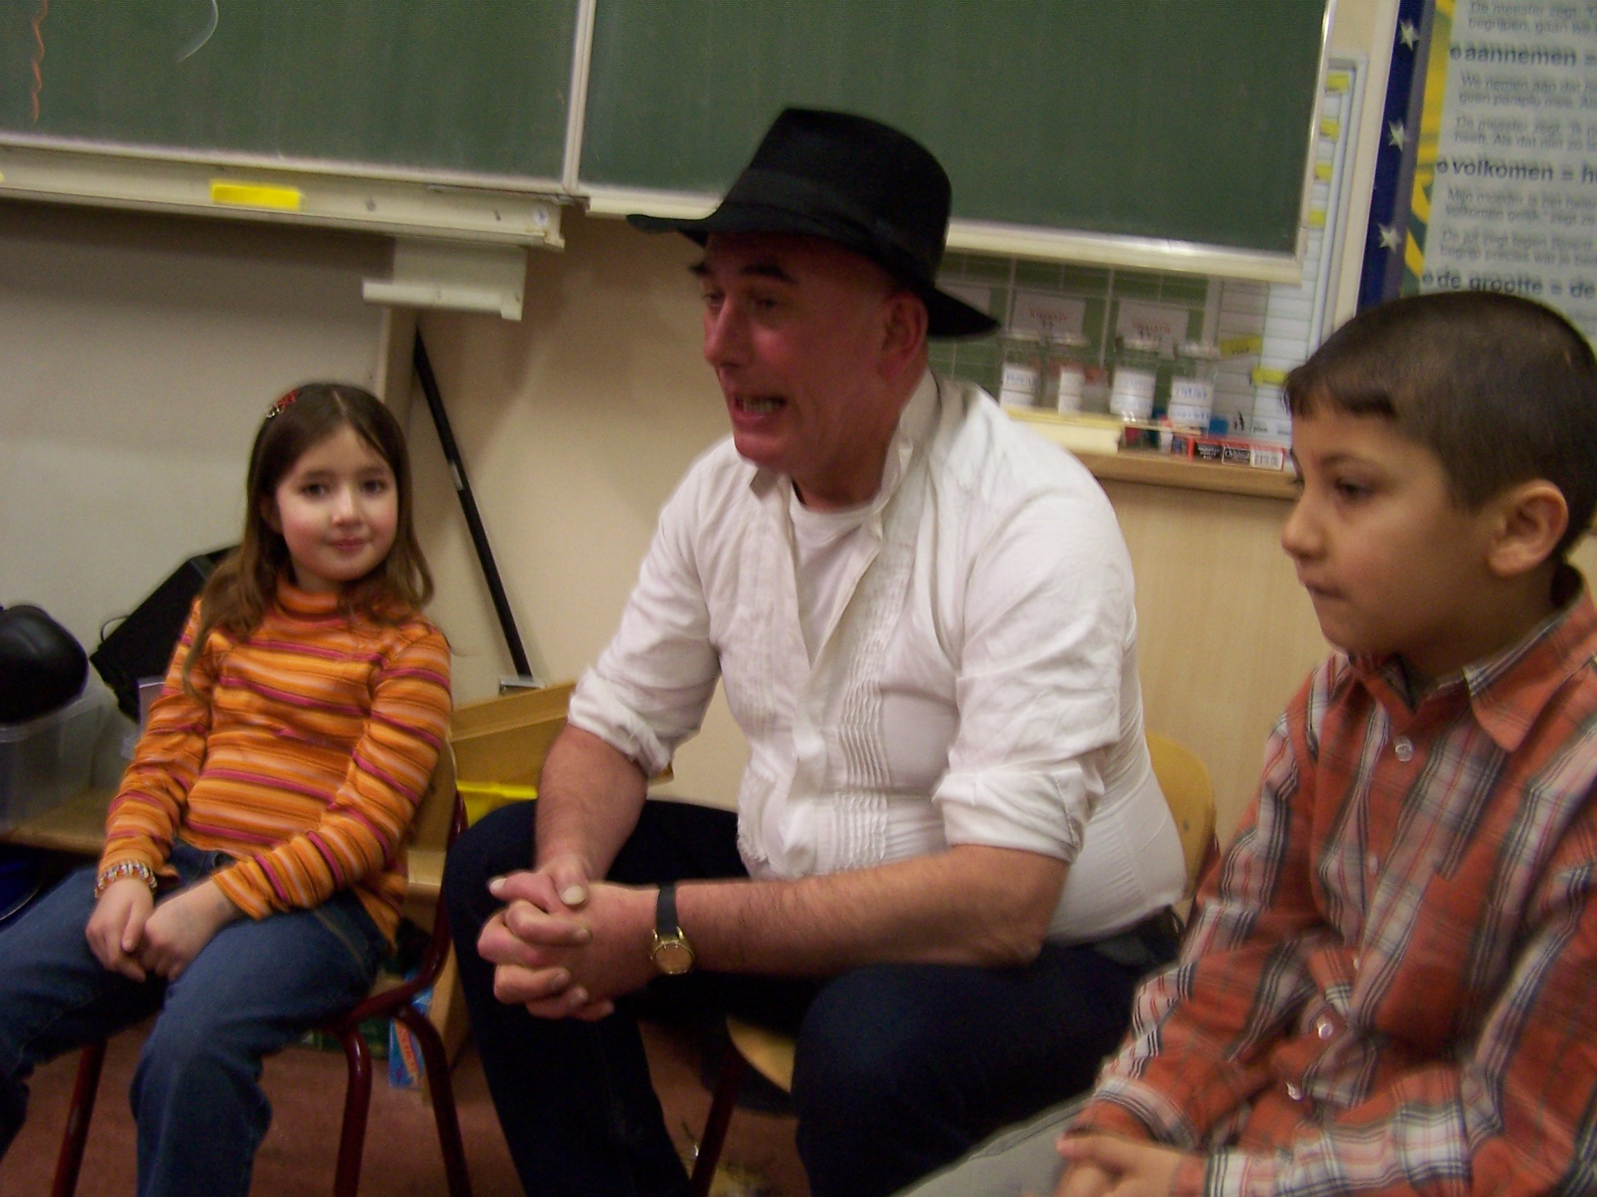

Slide 45
Functies van de taal
Labelen
Benoemen
Rapporteren
Beschrijven
Samenvatten
Redeneren
Oplossen
Vergelijken
Voorspellen
Middel/doel
Oorzaak gevolg
Categoriseren
Analyseren etc

Slide 46
Elke uiting is een taalhandeling
Verzoeken, groeten, eisen, schelden, vleien, uitleggen, informeren, vermaken

Slide 47
ELK MOMENT IS EEN TAALMOMENT
Pak die kansen

Slide 48
Elke situatie is een taalgebruikssituatie

Slide 49
Wees een OEN (open eerlijk en nieuwsgierig)

Slide 50
Gebruik niet vaak NIVEA!
Niet
Invullen
Voor
Een
Ander

Slide 51
Laat OMA thuis
Niet direct een Oordeel uitspreken
Niet direct een Mening geven
Geen Aannames doen maar vragen of interpretatie klopt.

Slide 52
Gebruik LSD
Luisteren
Samenvatten
Doorvragen

Slide 53
Middelen
Taalriedelen
Draaischijf
Taal in de zaal
Mooie zinnenstoel
Mooie woordenkast
Woordpotjes
Woordborden

Slide 54
De draaischijf

Slide 55
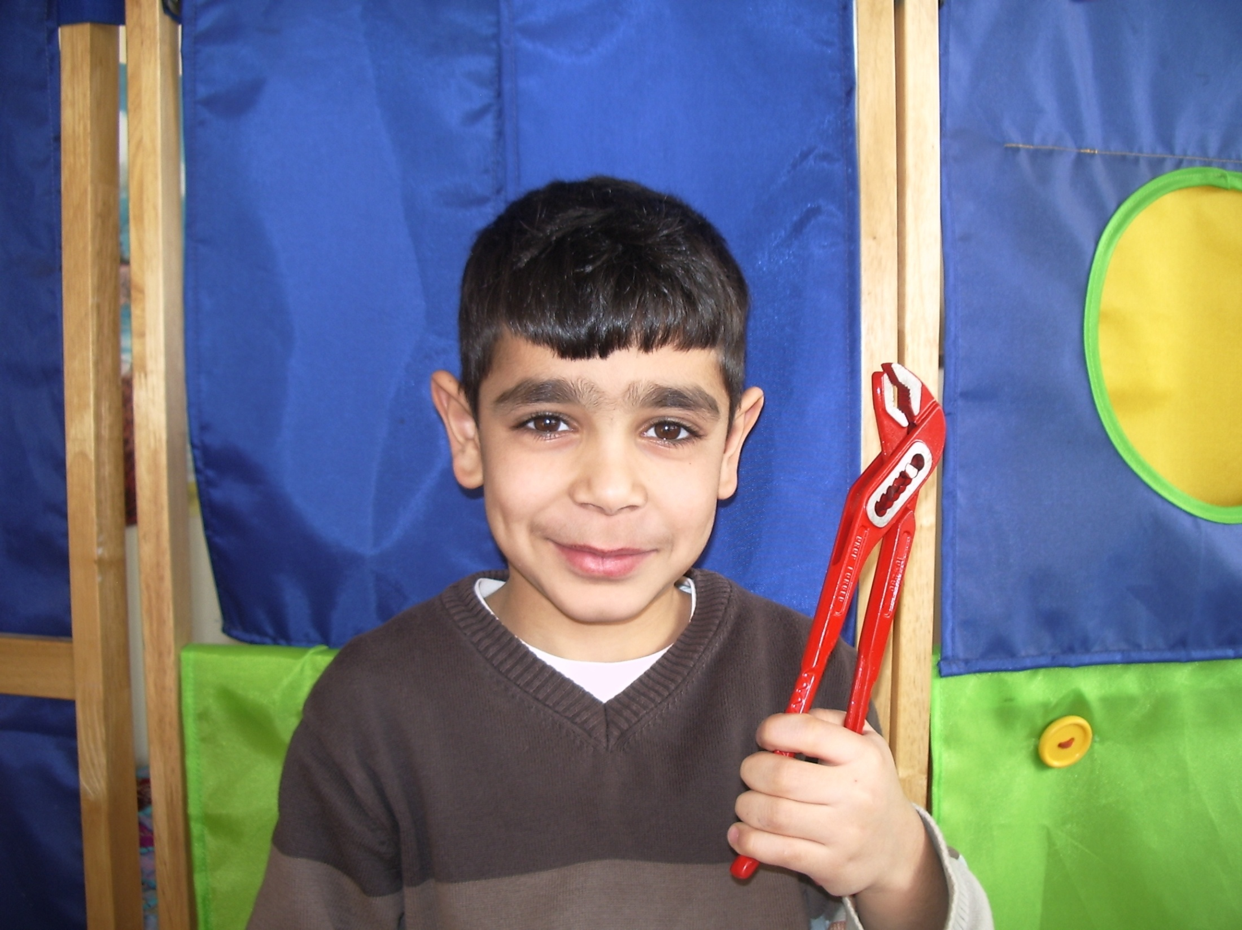
NUTTIG

Slide 56
Taal in de zaal

Slide 57
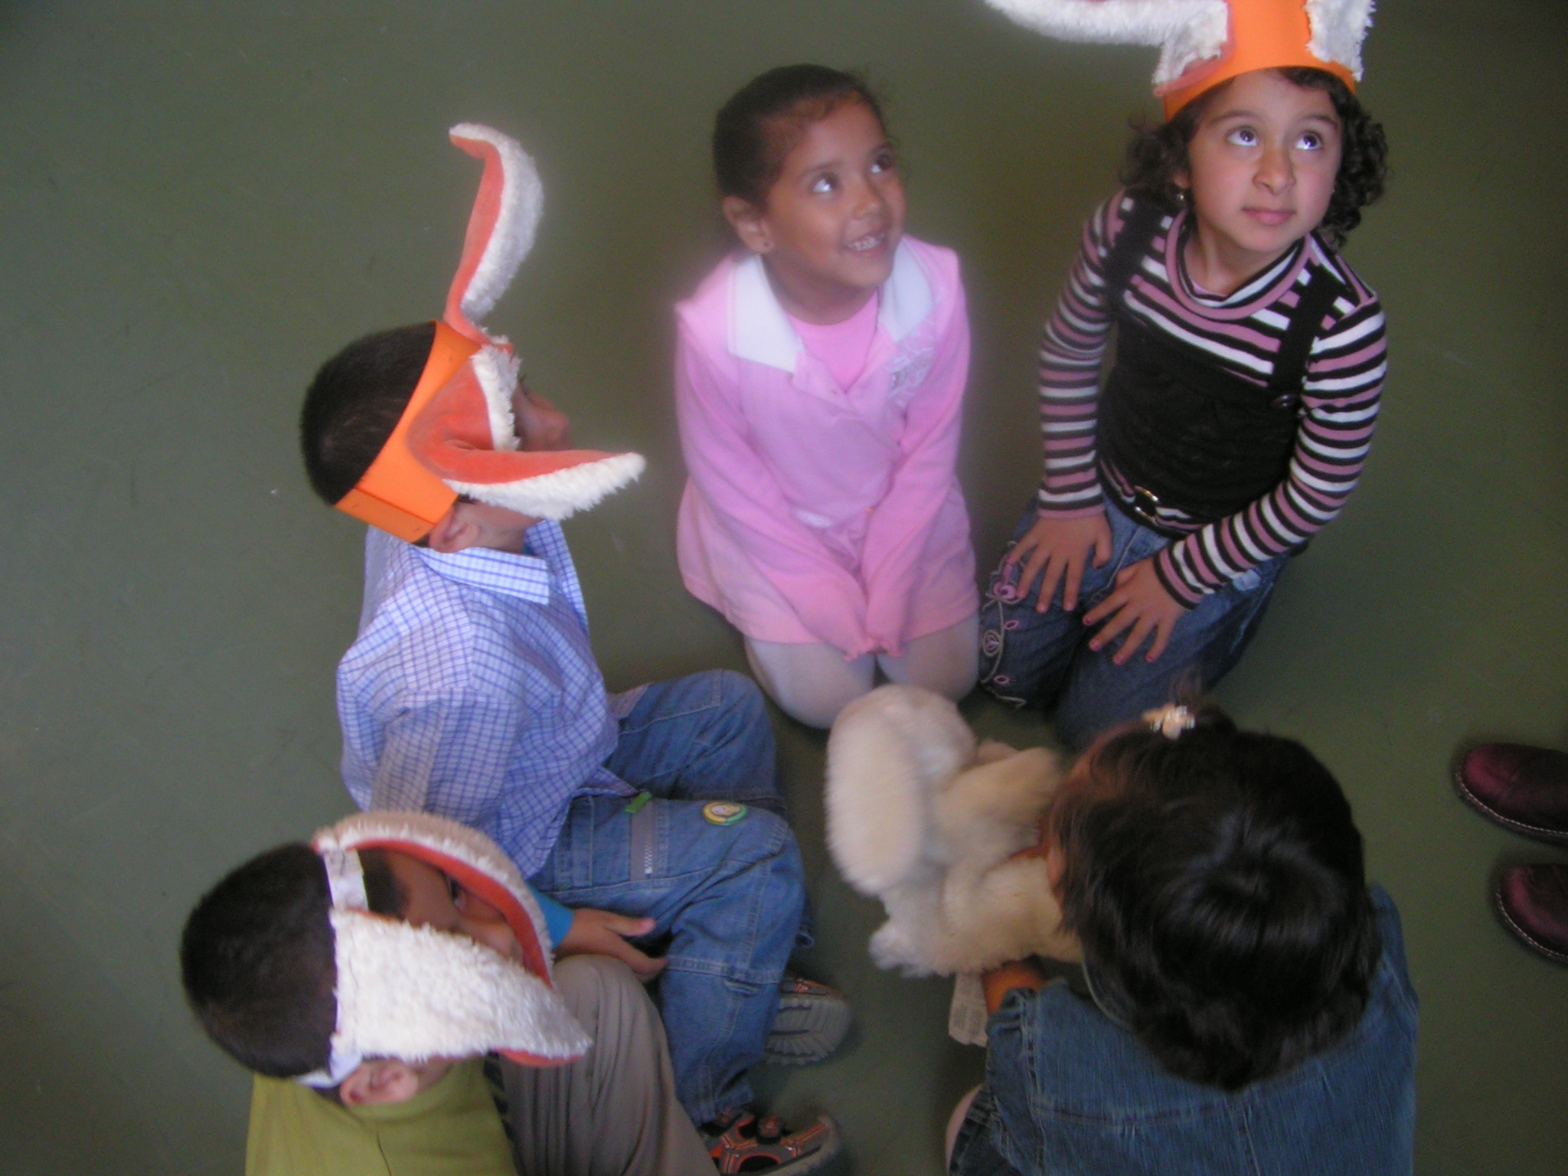
TAAL IN DE ZAAL…
IN HET DONKERE, DONKERE BOS……

Slide 58
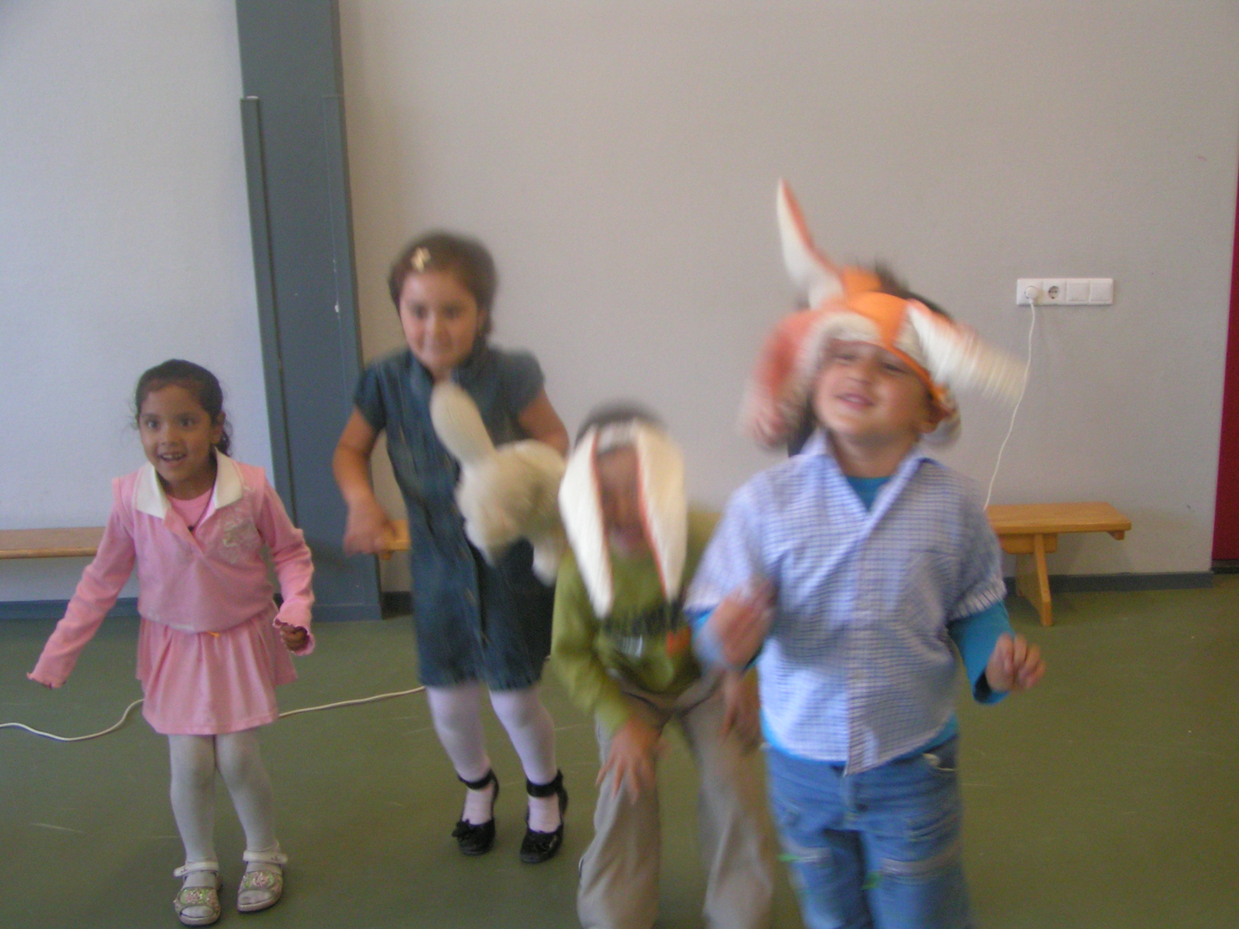
HUPPELEN DE KONIJNEN ER VROLIJK OP LOS….

Slide 59
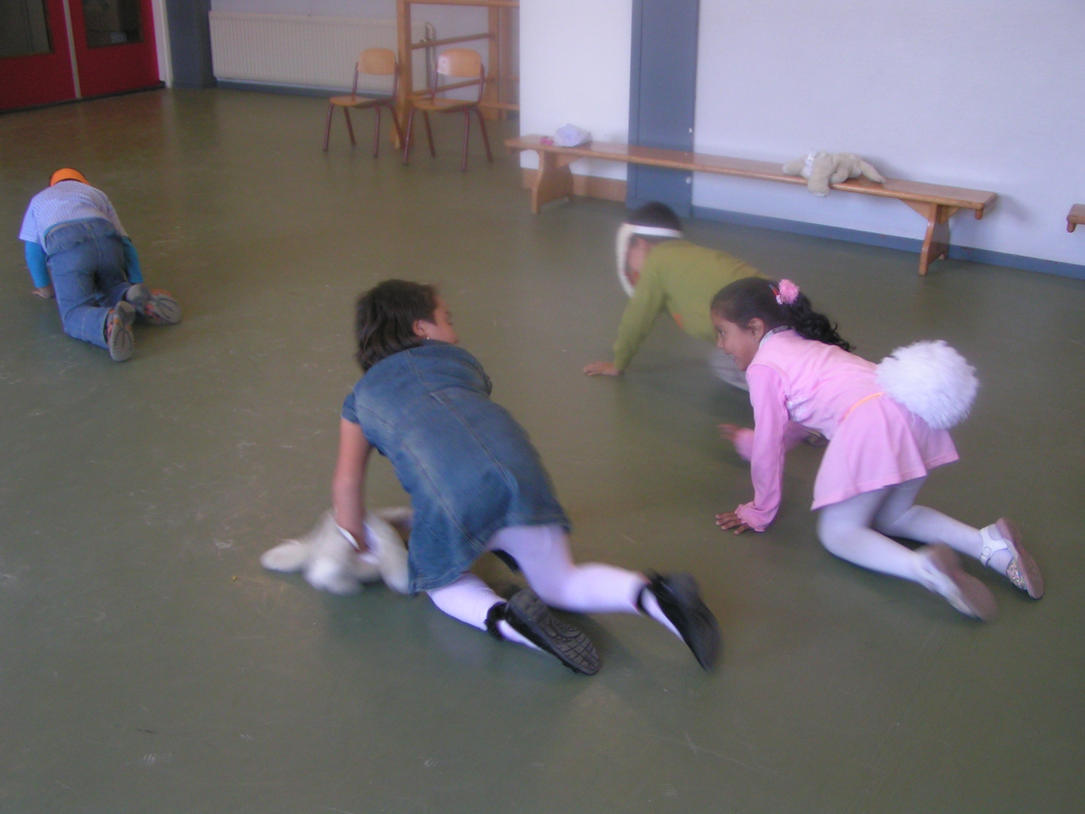
O, O IK BEN BANG……….IK KRUIP GAUW NAAR MIJN HOLLETJE……..

Slide 60
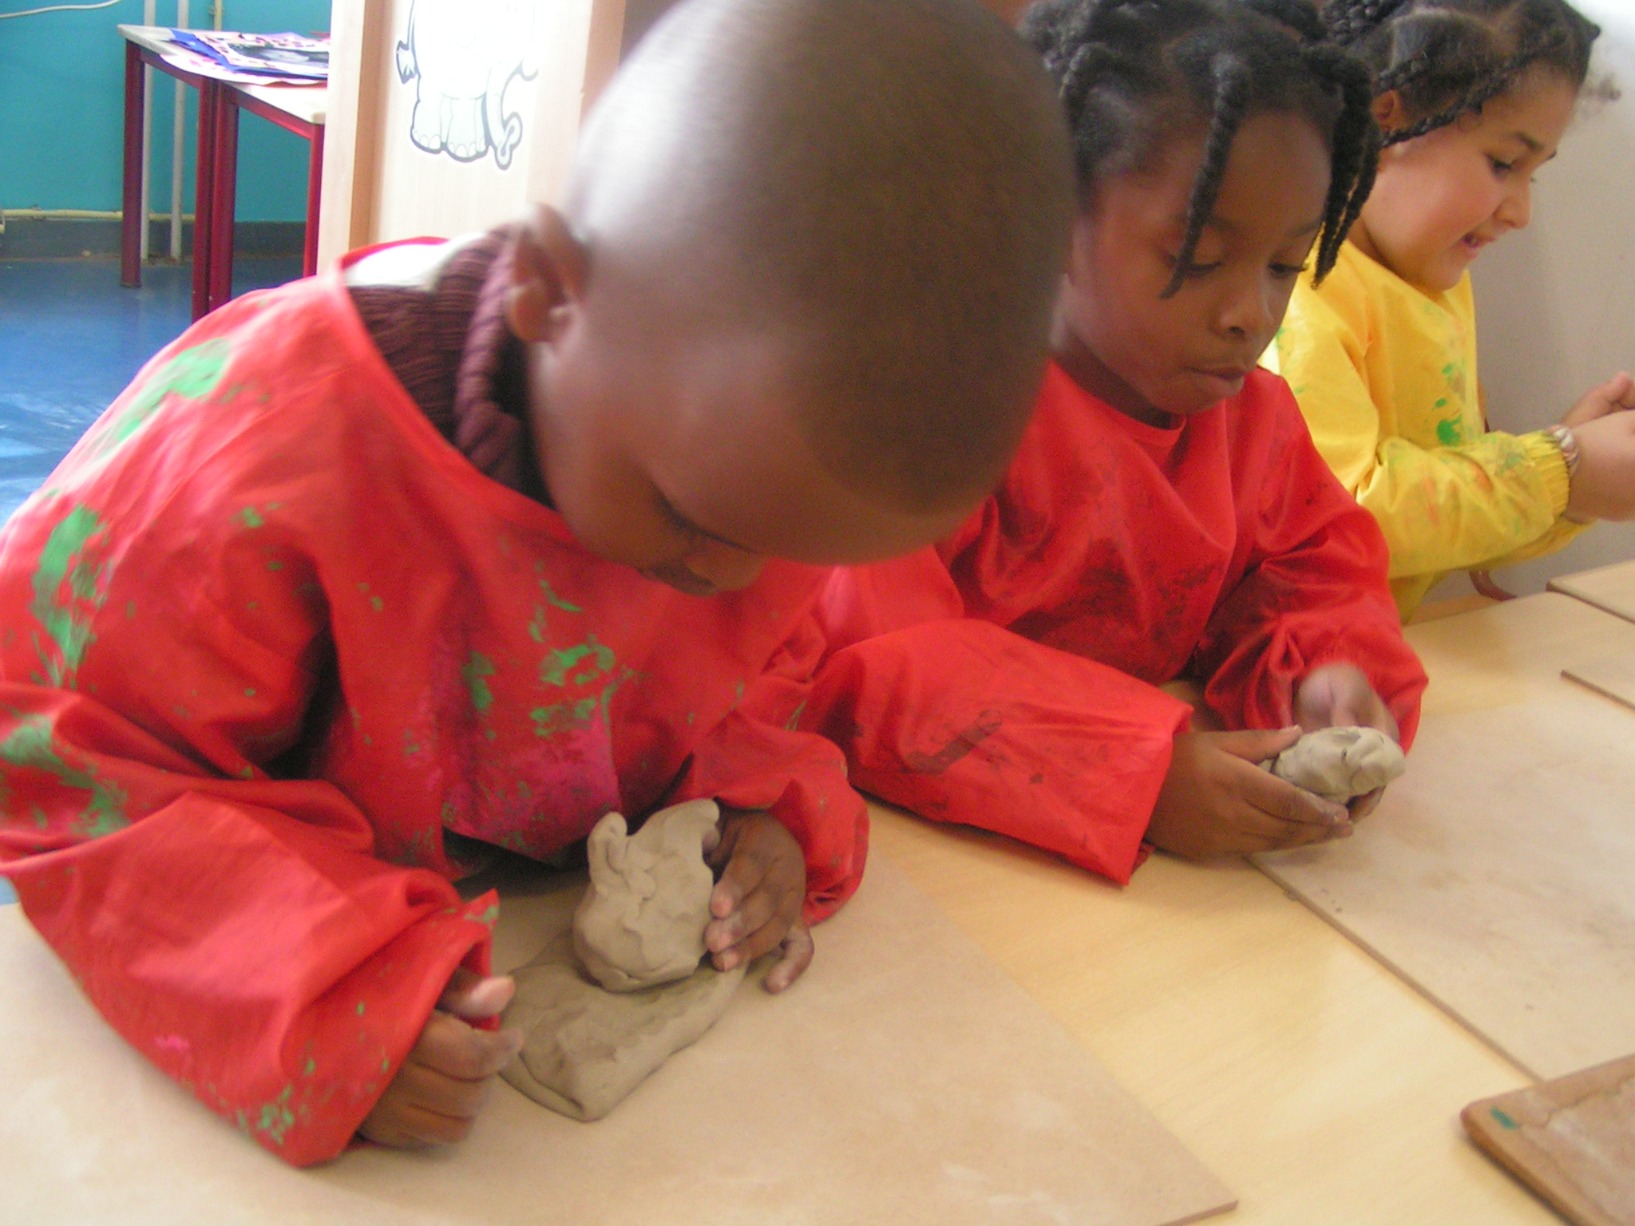
MIJN LIEVE, LIEVE KONIJN ….

Slide 61
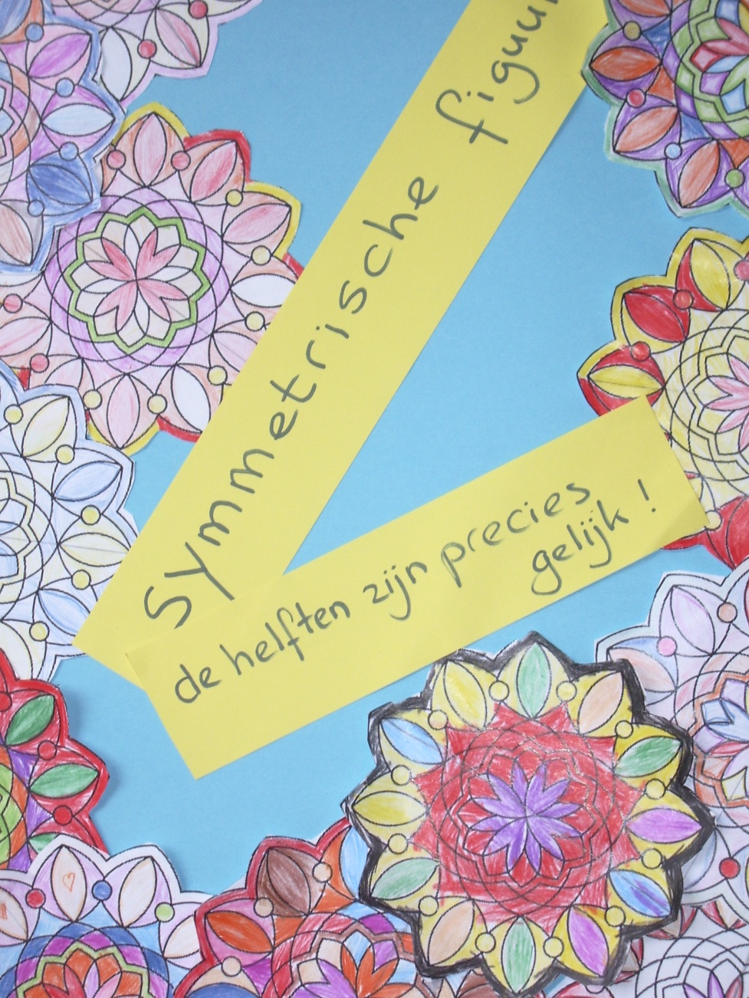
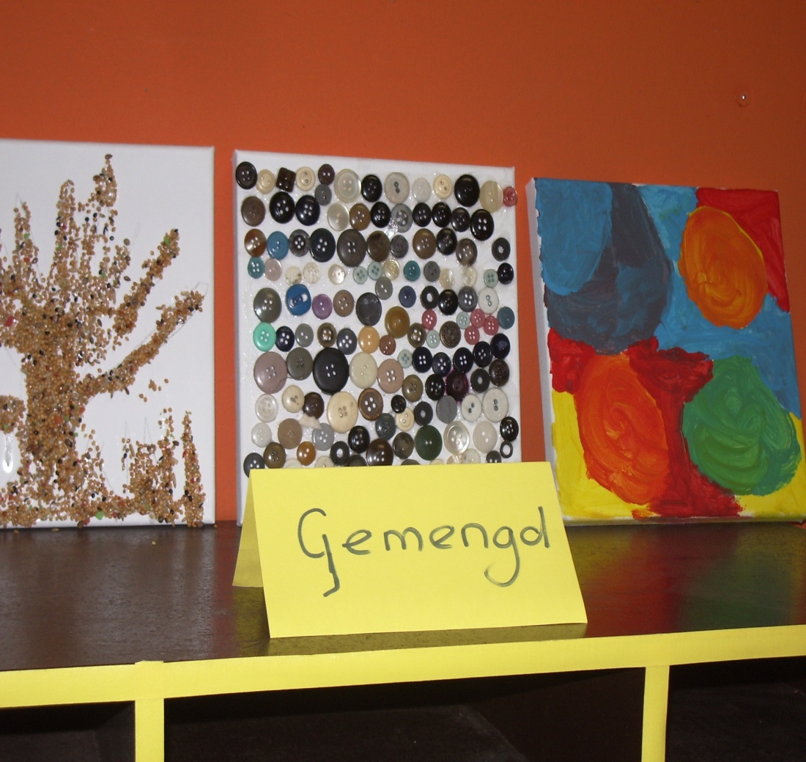
Posterproject

Slide 62
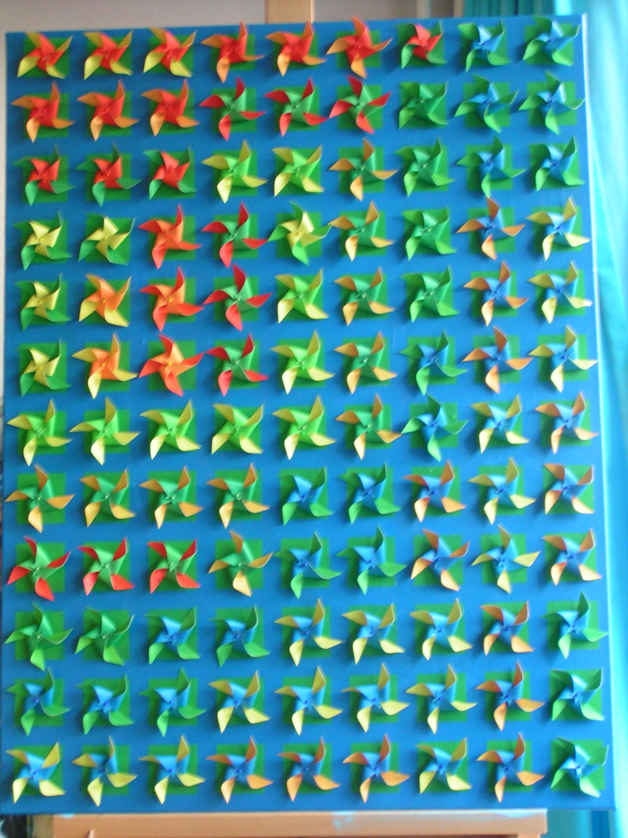
BEWEGING

Slide 63
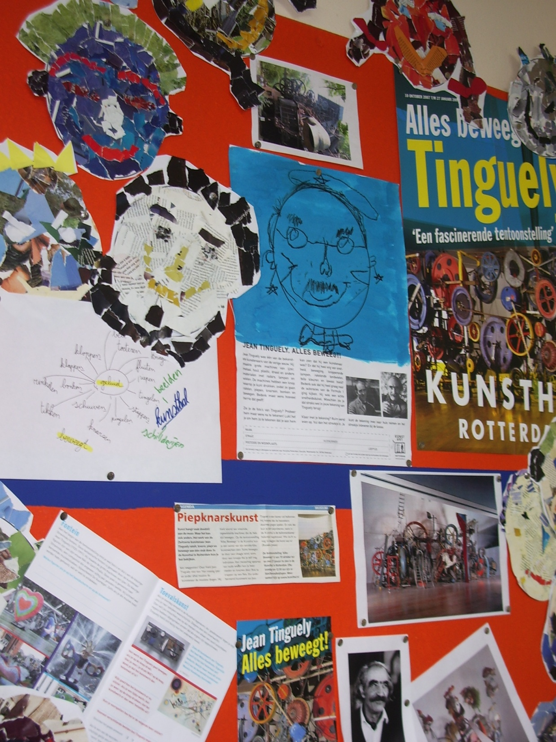
Kunstproject

Slide 64
Dankjewel!

Slide 65
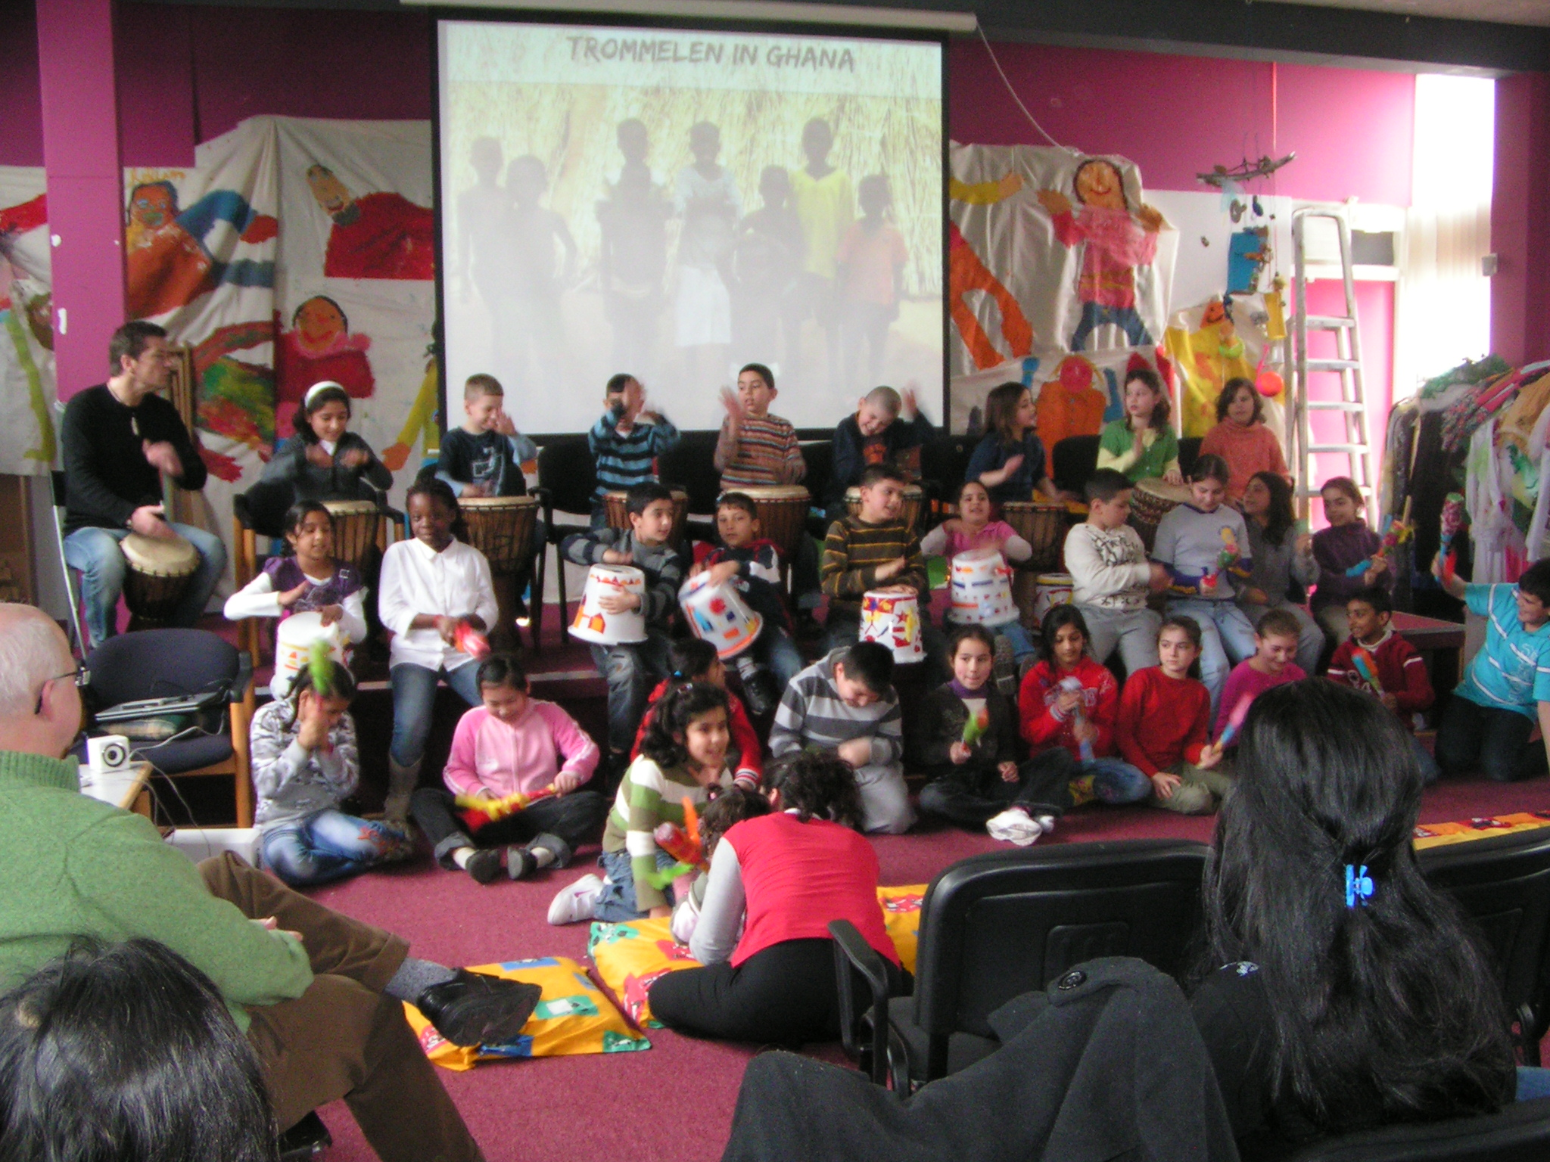
Van riedel naar rapconcert

